Slide 1

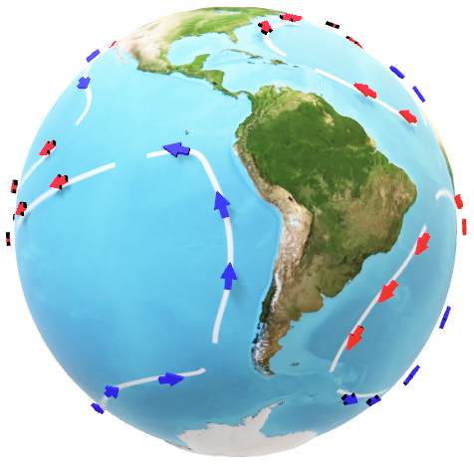
CIENCIAS PARA LA CIUDADANÍA
Acciones de Mitigación y Adaptación
frente al Cambio Climático
Proyecto audiovisual · Investigación en profundidad de una acción climática
Marco teórico · Indicaciones de producción · Pauta de evaluación

Slide 2



MARCO TEÓRICO
El cambio climático y sus ecosistemas
El aumento de la temperatura global altera regímenes de lluvia, disponibilidad de agua, frecuencia de eventos extremos y distribución de especies. Estos cambios ya afectan ecosistemas terrestres, costeros y marinos en todo el planeta, incluido Chile.
Fenómeno global
Efectos ya presentes
Doble respuesta
Sus causas y consecuencias trascienden fronteras y afectan a todos los ecosistemas.
Sequías, olas de calor y pérdida de biodiversidad ya son observables en Chile.
La humanidad responde por dos vías complementarias: mitigar y adaptarse.

Slide 3
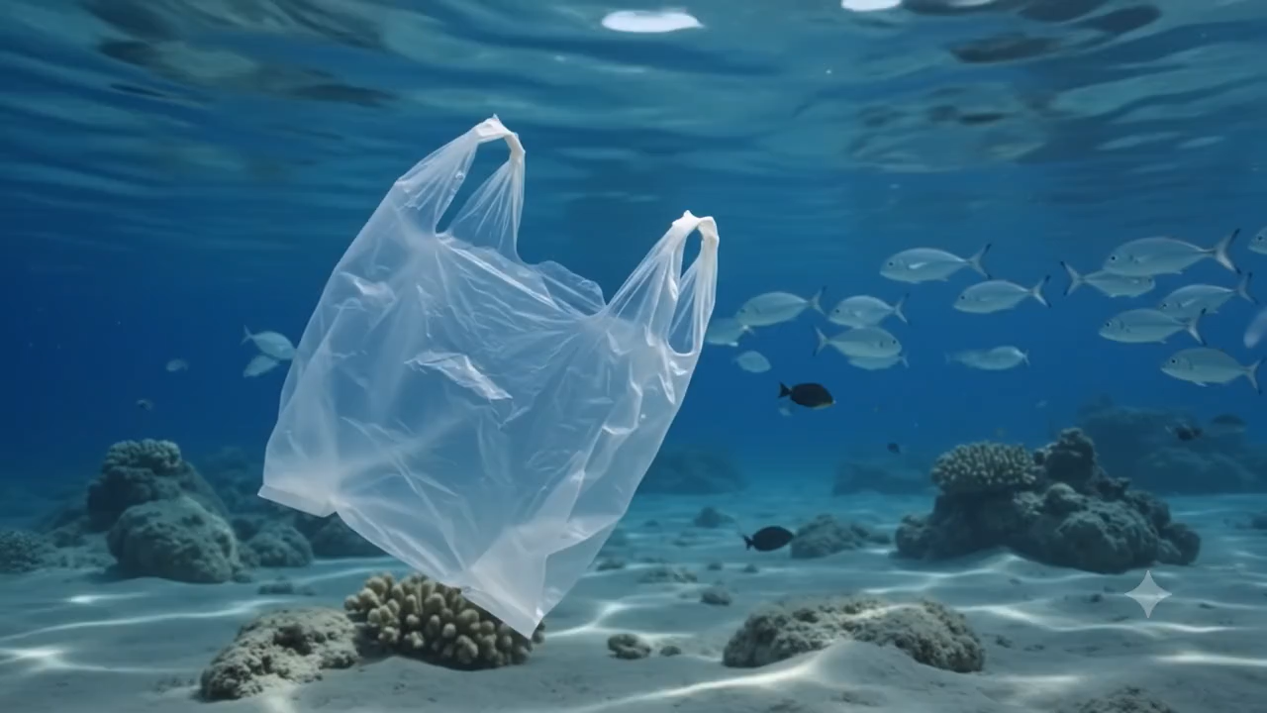

MARCO TEÓRICO
Dos respuestas, un mismo desafío
MITIGACIÓN
ADAPTACIÓN
Acciones que atacan la causa del problema: reducen o evitan la emisión de gases de efecto invernadero.
Acciones que reducen la vulnerabilidad frente a efectos del cambio climático que ya están ocurriendo.
Energías renovables (solar, eólica)
Reforestación y sumideros de carbono
Transporte y matriz energética limpia
Restauración de humedales costeros
Riego tecnificado y gestión hídrica
Especies y cultivos resistentes a sequía

Slide 4




LA TAREA
Investigan y explican UNA acción concreta
En grupos, elegirán una sola acción —de mitigación o de adaptación— y la investigarán en profundidad para producir un video breve que explique cómo funciona y por qué es efectiva.
01
02
03
Elegir y clasificar
Investigar el funcionamiento
Producir en equipo
Seleccionan una acción específica e identifican si es de mitigación o de adaptación.
Profundizan en el proceso técnico, biológico o de ingeniería detrás de la acción.
Graban un video de 3 a 5 minutos, con roles definidos para cada integrante.
Formato: grupos de 3 a 4 integrantes · Duración: 3 a 5 minutos

Slide 5


INDICACIONES DE PRODUCCIÓN
¿Qué debe mostrar el video?
Funcionamiento
Cómo opera la acción elegida: el proceso técnico, biológico o de ingeniería que la hace posible. Es el corazón del video.
Evidencia de éxito
Datos, cifras o casos reales —en Chile o el mundo— que demuestren que la acción es efectiva.
Limitaciones
Al menos un desafío, costo o condición necesaria para que la acción funcione: mirada crítica, no solo promoción.

Slide 6
INDICACIONES DE PRODUCCIÓN
Estructura sugerida del video
1
2
3
Introducción
Desarrollo
Cierre
Presentan el problema climático y la acción elegida, indicando si es mitigación o adaptación.
Explican el funcionamiento de la acción y presentan evidencia de su efectividad.
Comentan limitaciones o desafíos y cierran con una conclusión o proyección.

Slide 7
PAUTA DE EVALUACIÓN
¿Cómo se evalúa el video?
38 puntos distribuidos en tres dimensiones — la investigación y profundidad concentra el mayor peso.
19 pts
Investigación y profundidad
Funcionamiento de la acción, evidencia de éxito y limitaciones.
10 pts
Comunicación científica
Clasificación correcta, fundamentación y vocabulario técnico.
9 pts
Producción y formato
Estructura, calidad audiovisual, trabajo en equipo y plazos.

Slide 8

Antes de grabar
Confirmen con el docente la acción elegida, evitando repetirla con otro grupo.
Revisen que exista suficiente información técnica confiable para profundizar.
Consulten la pauta de evaluación completa antes de guionizar el video.
Biología Ecosistemas· Mitigación y Adaptación frente al Cambio Climático

